Slide 1

Présentation du projet de fin d’études
MVP
Réalisé par :
ATTIA Salim
Supervisé par :
2021-2022
Notes:
Bonjour tout le monde, Avant de commencer je voudrais bien remercier les membres du jury d’avoir accepter d’être présent avec nous aujourd’hui.
Je voudrais remercier aussi mon encadreur pour leurs aides et leurs soutient, ainsi que tous ceux qui sont présents avec nous, pour me soutenir.
, j’ai l’honneur de présenter devant vous aujourd’hui mon projet de fin d’études intitulé « Développement d’une application mobile de transfert des fichiers à base de serveur Web http »
Pour cela je vais suivre le plan suivant

Slide 2
Introduction
1.0
Notes:
On commence par mentionné le premier partie : Introduction

Slide 3
Introduction
MPV (Modèle-vue-presentation):
Le modèle-vue-présentation (en abrégé MVP, de l'anglais model-view-presenter) est un patron d'architecture, considéré comme un dérivé du patron d'architecture modèle-vue-contrôleur.
Il garde les mêmes principes que MVC sauf qu'il élimine l'interaction entre la vue et le modèle parce qu'elle sera effectuée par le biais de la présentation, qui organise les données à afficher dans la vue.

Slide 4
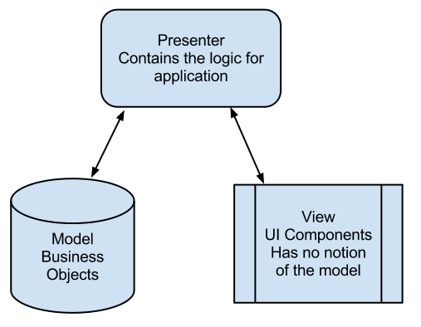
Modèle :
Les classes représentant les données manipulées à travers l'interface utilisateur.
Vue:
Les classes présentant une vue des données à l'utilisateur.
Présentateur:
Partie communicant avec les deux autres pour traduire et transmettre les commandes de l'utilisateur envoyée de la vue vers le modèle et pour formater et afficher les données du modèle dans la vue

Slide 5
La notion de VUE
Une VUE représente la partie UI de l'application. Elle correspond à l'interface utilisateur (UI). Une VUE peut être sous la forme d'une fenêtre, d'un état, d'une page Web ou d'une fenêtre mobile.Certaines opérations peuvent nécessiter une interaction avec l'utilisateur (affichage d’erreur, confirmation, ...), ces interactions doivent être assurées par la VUE.
La VUE connaît la présentation.
La VUE peut utiliser le binding pour récupérer les données à afficher depuis la couche PRESENTATION, ou lui envoyer les informations saisies ou modifiées par l’utilisateur.
La VUE dispose d’un événement particulier pour effectuer les mises à jour nécessaires.

Slide 6
La notion de couche PRESENTATION:
La couche PRESENTATION est une classe qui effectue la liaison entre la VUE et le MODELE. Elle organise et formate les données du MODELE à afficher dans la VUE. Elle regroupe les traitements concernant les actions de l’utilisateur.
La couche PRESENTATION n’a pas accès à la VUE, c'est-à-dire que la couche PRESENTATION ne doit pas accéder directement aux champs de la VUE.

Slide 7
La notion de couche MODELE:
La couche MODELE contient les données "Métier" de l'application ainsi que la logique qui permet de les manipuler. Cette couche est constituée d'un ensemble d'objets basés sur des classes représentant les données à manipuler. La logique (donc les opérations) qui permet de manipuler ces données est représentée par des classes et des méthodes.

Slide 8
Principaux points entre MVC , MVP et MVVM :
Évaluation des performances - Lorsque nous testons les performances de l'interface utilisateur, MVP s'avère être celui avec la fiabilité la plus élevée et le moins d'obstacles en matière de rendu des images. La liaison de données dans MVVM crée une surcharge supplémentaire qui pourrait considérablement affecter ses performances lors de l'exécution de tâches complexes.
Compatibilité - Lors du test des modèles en fonction de leur compatibilité, MVVM était le meilleur du lot en raison de sa liaison de données qui a eu un impact positif. MVP s'est mieux comporté que MVC, qui avait de sérieux problèmes de reformulation.
Modifiabilité - Lorsque nous parlons de modèles de conception, il est évident qu'il devrait être modifiable, car cela nous donne la possibilité d'ajouter de nouvelles fonctionnalités et stratégies dans notre application.
Sur la base de ces facteurs, nous avons observé que les changements sont très moindres dans MVP et MVVM, MVVM contribuant beaucoup à la maintenabilité.
MVC a tendance à augmenter le nombre de changements dans la majorité des cas.

Slide 9


